Slide 1
Strategia migracji z systemu łączności analogowej 150 Mhz do łączności cyfrowej
Piotr Sieczkowski
Departament Techniki i Wyrobów

Slide 2
Czym jest GSM-R (1)
GSM-R to system radiołączności oparty na standardzie GSM, dostosowany do specyfiki kolejowej.
System umożliwia prowadzenie rozmów między użytkownikami (maszynistą, dyżurnymi ruchu) oraz transmisję danych na potrzeby Europejskiego Systemu Sterowania Pociągiem ETCS. ETCS to system odpowiedzialny za nadzór nad jazdą pociągu.
GSM-R oraz ETCS razem tworzą Europejski System Zarzadzania Ruchem Kolejowym ERTMS.
ERTMS to standard światowy – wdrożony jest obecnie na przeszło 95 tys. km linii na całym świecie

Slide 3
Czym jest GSM-R (2)
GSM-R posiada dodatkowe funkcjonalności dostosowane do specyfiki kolejowej:
Priorytetyzacja połączeń
Matryce połączeń
Kolejowe połączenie alarmowe REC
Adresowanie zależne od funkcji i lokalizacji
Najważniejsze zalety GSM-R:
Interoperacyjność – standard ogólnoeuropejski będący podstawą rozwoju transportu kolejowego
Lepsza jakość łączności głosowej
Zapewnienie transmisji danych dla poziomu 2 ETCS
Bezpieczeństwo systemu

Slide 4
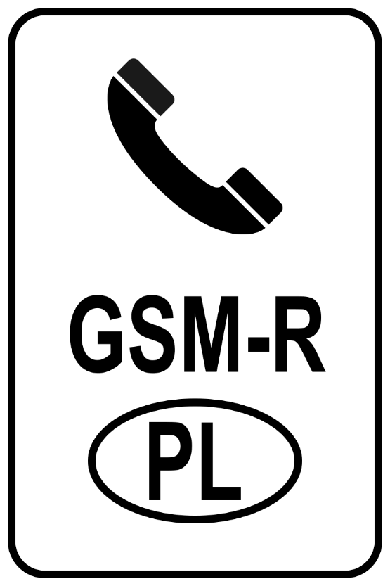
GSM-R: stan obecny i perspektywy (1)
Na sieci PKP PLK S.A. system GSM-R zabudowano na 1,6 tys. km linii kolejowych:
linia kolejowa E 30, odcinek Bielawa Dolna – Opole
linia kolejowa E 20/C-E 20, odcinek Kunowice – Terespol
linia kolejowa E 65/C-E 65, odcinek Warszawa – Gdynia
linia kolejowa Warszawa – Łódź
W GSM-R wyposażona jest również infrastruktura Pomorskiej Kolei Metropolitalnej, na której system ten jest wykorzystywany do prowadzenia ruchu kolejowego
Dalsze ok. 13,6 tys. km linii PKP PLK S.A. zostanie wyposażone w GSM-R w ramach projektu horyzontalnego, na którego realizację podpisano umowę w dniu 29 marca 2018 r.
Wdrożenie GSM-R w ramach projektu horyzontalnego ma zostać zrealizowane do końca 2023 r.

Slide 5
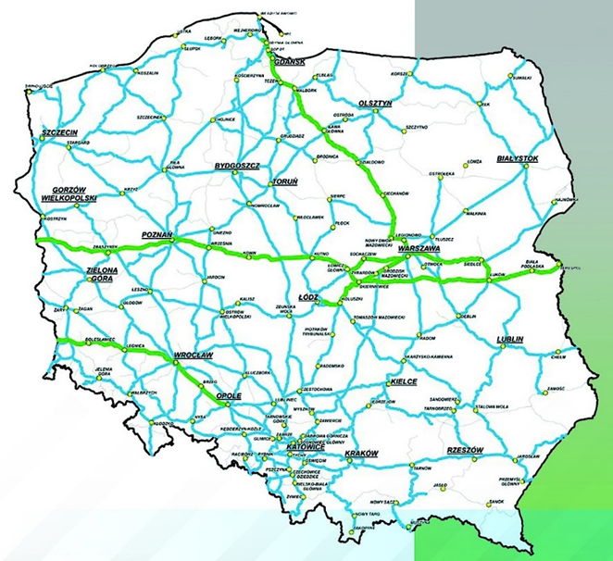
GSM-R: stan obecny i perspektywy (2)
Kryteria wyboru linii kolejowych do zabudowy GSM-R:
Kryterium 1 – odcinek został przewidziany do jednej z dwóch najwyższych kategorii utrzymaniowych;
Kryterium 2 – wg statystyki ruchu za rok 2014 przeciętna dobowa liczba pociągów na danym odcinku jest większa lub równa od 7 pociągów w dobie.
W celu sprawnego wdrożenia sieci GSM-R w Polsce, planuje się wdrażać system GSM-R w sposób sieciowy, a nie jak dotychczas w sposób liniowy.
Mapa zabudowy GSM-R (zielone linie – projekty zrealizowane, niebieskie – planowane).

Slide 6
Wyposażenie pojazdów w GSM-R
Urząd przeprowadził ankietę na temat obecnego stanu wyposażenia pojazdów kolejowych w GSM-R oraz planów w tym zakresie
Pozyskano dane dotyczące 3426 pojazdów trakcyjnych na 5397 eksploatowanych w Polsce
Zakładane koszty wyposażenia pojazdów w GSM-R to ok. 200 mln zł, przy czym:
wyposażenie pojazdów to koszt ok. 153,8 mln zł (radio kabinowe to koszt od 45 tys. zł do 75 tys. zł w zależności od liczby kabin w pojeździe)
wyposażenie pracowników to koszt ok. 39 mln zł
Koszty te mogą być nieco większe ze względu m.in. na niedoszacowanie liczby pojazdów przewidzianych do wyposażenia

Slide 7
Uwarunkowania migracji do GSM-R (1)
Przyszłość sygnału RADIOSTOP
Funkcja REC w GSM-R nie zapewnia automatycznego zatrzymania pociągu
Wprowadzenie takiej funkcjonalności w systemie GSM-R wymagałoby zmian w specyfikacjach ERTMS i TSI Sterowanie
Eksploatacja dwóch systemów łączności rodzi obawy związane z ich jednoczesną obsługą przez maszynistów i dyżurnych ruchu
Utrzymanie RADIOSTOPu w obecnej formie byłoby możliwe jedynie pod warunkiem dalszego funkcjonowania radia 150 Mhz
Rozwiązaniem jest wdrożenie nowego systemu hamowania obszarowego pod roboczą nazwą RADIOSTOP 2.0, który nie będzie wymagał łączności w paśmie 150 Mhz – projekt Instytutu Kolejnictwa

Slide 8
Uwarunkowania migracji do GSM-R (2)
Łączność na liniach kolejowych bez sieci GSM-R
Część mniej uczęszczanych linii kolejowych PKP PLK S.A. nie będzie pokryta sygnałem GSM-R (ok. 4 tys. km)
Rozwiązaniem tego problemu może być tzw. roaming krajowy: wykorzystanie publicznych sieci GSM do prowadzenia rozmów między maszynistą i dyżurnym ruchu przy użyciu radiotelefonu kolejowego
Alternatywną możliwością jest pozostawienie radia 150 Mhz
Na chwilę obecną prace zmierzają w kierunku wprowadzenia roamingu krajowego, w tym celu niezbędne są m.in. analizy w zakresie dostępności odpowiedniego sygnału GSM, a także zawarcie umów z operatorami publicznych sieci GSM

Slide 9
Uwarunkowania migracji do GSM-R (3)
Łączność na potrzeby innych zarządców i bocznic
Z tego względu na liniach kolejowych innych zarządców, a także bocznicach kolejowych utrzymana zostanie łączność w paśmie 150 Mhz
Sygnał GSM-R będzie dostępny wzdłuż linii PKP PLK S.A. i nie obejmie linii kolejowych innych zarządców, a także bocznic kolejowych
Uwarunkowania organizacyjno-prawne
Migracja w formule tzw. „Dnia Zero” – jednorazowego wyłączenia radiołączności analogowej i jej zastąpienia łącznością cyfrową
Dodatkowo specyfika techniczna łączności GSM-R (przepustowość sieci i czas nawiązywania połączenia) sprawia, że jej wykorzystanie dla celów manewrowych nie zawsze będzie uzasadnione
Konieczność przeprowadzenia eksploatacji testowej i pozyskania doświadczeń
Weryfikacja przepisów krajowych i procedur wewnętrznych podmiotów

Slide 10
Obecna propozycja przebiegu migracji do GSM-R
Wytypowanie linii do eksploatacji testowej:
E-30, odcinek Bielawa Dolna – Opole,
E 20/C-E 20, odcinek Kunowice – Terespol (bez węzła warszawskiego),
E 65/C-E 65, odcinek Warszawa – Gdynia,
Warszawa – Łódź
Zakończenie projektu budowy GSM-R na 13 600 km linii PKP PLK S.A.
Eksploatacja testowa GSM-R na wybranej linii
Migracja do GSM-R na sieci kolejowej objętej zasięgiem systemu
31.12.2018 r.
Najpóźniej 2022 r.
31.12.2023 r.
W ciągu 2024 r.
Ostateczne założenia migracji do GSM-R zostaną przedstawione w Suplemencie do Krajowego Planu Wdrażania TSI „Sterowanie”.

